Slide 1
সবাইকে ফুলের শুভেচ্ছা

Slide 2
শিক্ষক পরিচিতি
মোঃ জাফর ইকবাল মন্ডল
সহকারি শিক্ষক
নারায়নপুর ১নং সরকারি প্রাথমিক বিদ্যালয়
পলাশবাড়ি,গাইবান্ধা
মোবাইলঃ০১৭৩৩২৭৯৮৮২
Email:zaforiqbal01981@gmail.com

Slide 3
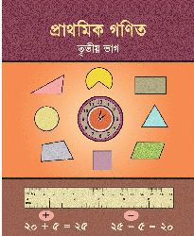
শ্রেণিঃ৩য়
বিষয়ঃ প্রাথমিক গণিত
পাঠের শিরোনামঃ ওজন পরিমাপ

Slide 4
শিখনফল
এই পাঠ শেষে শিক্ষার্থীরা... ২৫.৫.১ ওজন পরিমাপের একক গ্রাম কিলোগ্রাম বলতে পারবে।
২৪.৫.৩ এক কিলোগ্রামে কত গ্রাম তা বলতে পারবে।
২৪.৫.৪ বিভিন্ন বাটখারা দ্বারা বস্তুর ওজন মাপতে পারবে।

Slide 5
চলো একটি ভিডিও দেখি
https://www.youtube.com/watch?v=Kpi7GRlAx6U

Slide 6
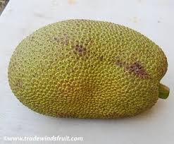
এটা ভারি না হালকা?
বাটখারা ও মাপকযন্রের মাধ্যমে
কীভাবে ওজন করব?
ভারি

Slide 7
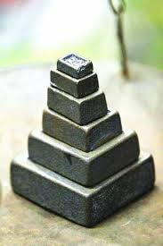
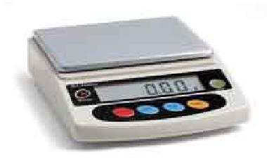
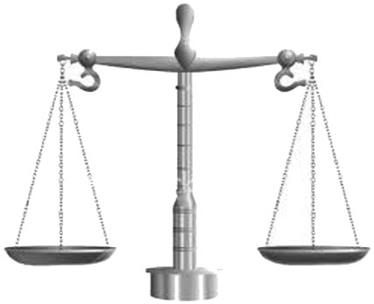
বাস্তব বাটখারা, ওজন মাপকযন্ত্র ও দাড়িপাল্লা দেখাব

Slide 8
অর্ধবাস্তব
আদর্শ বাটখারা

Slide 9
ওজন মাপকযন্ত্র

Slide 10
ওজন পরিমাপের মুল একক গ্রাম
১000গ্রাম=১ কিলোগ্রাম

Slide 11
কয়েকটি বাটখারা দেখাব এবং দাড়িপালায় ওজন শেখাব
৩৭০গ্রাম =২00গ্রাম+১00গ্রাম+৫0গ্রাম+২0গ্রাম

Slide 12
বস্তূ নিরপেক্ষ পর্যায়
৬৫০গ্রাম=৫০০গ্রাম+১০০গ্রাম+৫০গ্রাম
৪২0গ্রাম=২00গ্রাম+২00গ্রাম+২0গ্রাম
৮৭0গ্রাম=৫00গ্রাম+২00গ্রাম+১00গ্রাম+৫0গাম+২0গ্রাম

Slide 13
৫00গ্রাম+৫০০গ্রাম
৫০০গ্রাম
২০০গ্রাম
২০০গ্রাম
১০০গ্রাম
২০০গ্রাম
২০০গ্রাম
২০০গ্রাম
২০০গ্রাম
২০০গ্রাম
১ কেজি
১০০গ্রা+১০০গ্রা+১০০গ্রা+১০০গ্রা+১০০গ্রা+১০০গ্রা+১০০গ্রা+১০০গ্রা+১০০গ্রা+১০০গ্রা

Slide 14
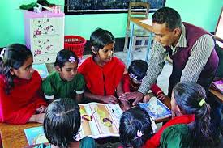
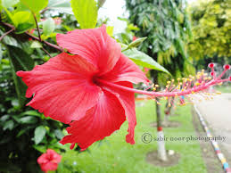
কি কি বাটখারা লাগবে লিখে দেখাও ?
শাপলা দল
জবা দল
গোলাপ দল
২৭০গ্রাম, ৮৪০গ্রাম
৩২০গ্রাম, ৯৫০গ্রাম
৩৭০গ্রাম, ৬২০গ্রাম

Slide 15
মূল্যায়ন
১। কী কী বাটখারা লাগবে লিখে দেখাও ?
ক) ৩৭০গ্রাম খ) ২৪০গ্রাম গ) ৭২০গ্রাম ঘ) ৯৫০গ্রাম
২।ওজন পরিমাপের একক কী ৩।কত গ্রামে ১ কিলোগ্রাম ?

Slide 16
ধন্যবাদ

